Slide 1
CHÀO MỪNG CÁC EM ĐẾN VỚI TIẾT HỌC

Slide 2
TRÒ CHƠI “AI NHANH, AI ĐÚNG”
+ Mỗi nhóm sẽ nhận được một bộ thẻ phép tính nhân, phép chia đã học.
+ Thảo luận tính rồi viết kết quả vào nháp.
+ Nhóm nào thực hiện nhanh và đúng thì thắng cuộc.

Slide 3
LUYỆN TẬP CHUNG (tiết 1 + 2)

Slide 4
a) Đặt tính rồi tính
6 341
2
12 682
1 903
5
9 515
4 153
6
24 906
12 106
8
96 848
x
x
x
x

Slide 5
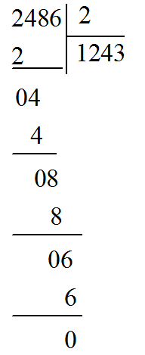
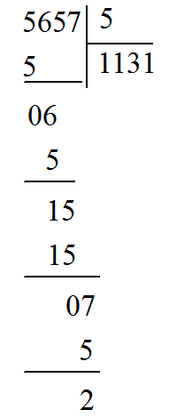
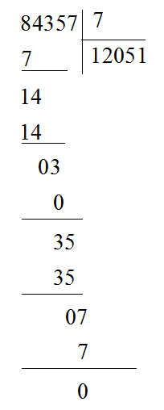
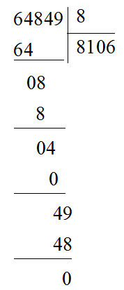
b) Thực hiện các phép chia rồi dùng phép nhân để thử lại:

Slide 6
Tính nhẩm
6 000 x 5
= 30 000
80 000 : 2
= 40 000
54 000 : 9
= 6 000
24 000 x 4
= 96 000
100 000 : 5
= 20 000
32 000 : 8
= 4 000

Slide 7
Người ta lắp bánh xe vào các ô tô, mỗi ô tô cần phải lắp 4 bánh xe. Hỏi có 1 634 bánh xe thì lắp được nhiều nhất bao nhiêu ô tô như thế và còn thừa mấy bánh xe?

Slide 8
Bài giải:
Thực hiện phép chia:
1 634 : 4 = 408 (dư 2)
Vậy 1 634 bánh xe lắp được nhiều nhất 408 ô tô và thừa 2 bánh xe.
Đáp số: 408 ô tô và thừa 2 bánh xe.

Slide 9
Quan sát hình vẽ:

Slide 10
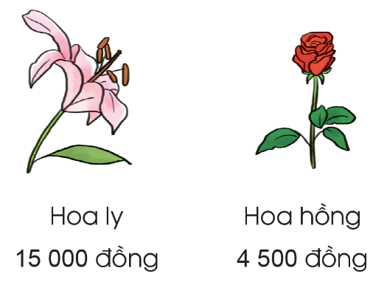
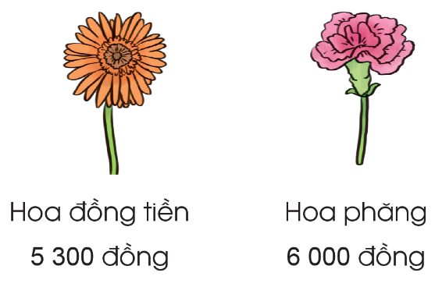
Trả lời câu hỏi:
Mua 6 bông hoa hồng phải trả bao nhiêu tiền?
4 500 x 6 = 27 000 (đồng)

Slide 11
Trả lời câu hỏi:
Mua 4 bông hoa ly và 5 bông hoa phăng phải trả bao nhiêu tiền?
15 000 x 4 + 6 000 x 5
= 90 000 (đồng)

Slide 12
Chọn số bông hoa em muốn mua rồi tính số tiền phải trả.

Slide 13
Trò chơi “Mua bán”
HS hoạt động nhóm 4, 1 bạn đóng vai người bán hàng, 3 bạn còn lại đóng vai người mua hoa.

Slide 14
Trò chơi “Mua bán”
Người mua sẽ chọn số lượng và số loại cần mua sau đó phải tính xem cần trả người bán bao nhiêu tiền.

Slide 15
Trò chơi “Mua bán”
Người bán cũng phải tính xem người mua đã trả đủ số tiền hay chưa.

Slide 16
HƯỚNG DẪN VỀ NHÀ
Ôn lại kiến thức đã học
Hoàn thành bài tập trong SBT
Xem trước nội dung bài học mới.

Slide 17
CẢM ƠN CÁC EM
ĐÃ LẮNG NGHE BÀI GIẢNG

